Slide 1
Nakladatelství CREW

Slide 2
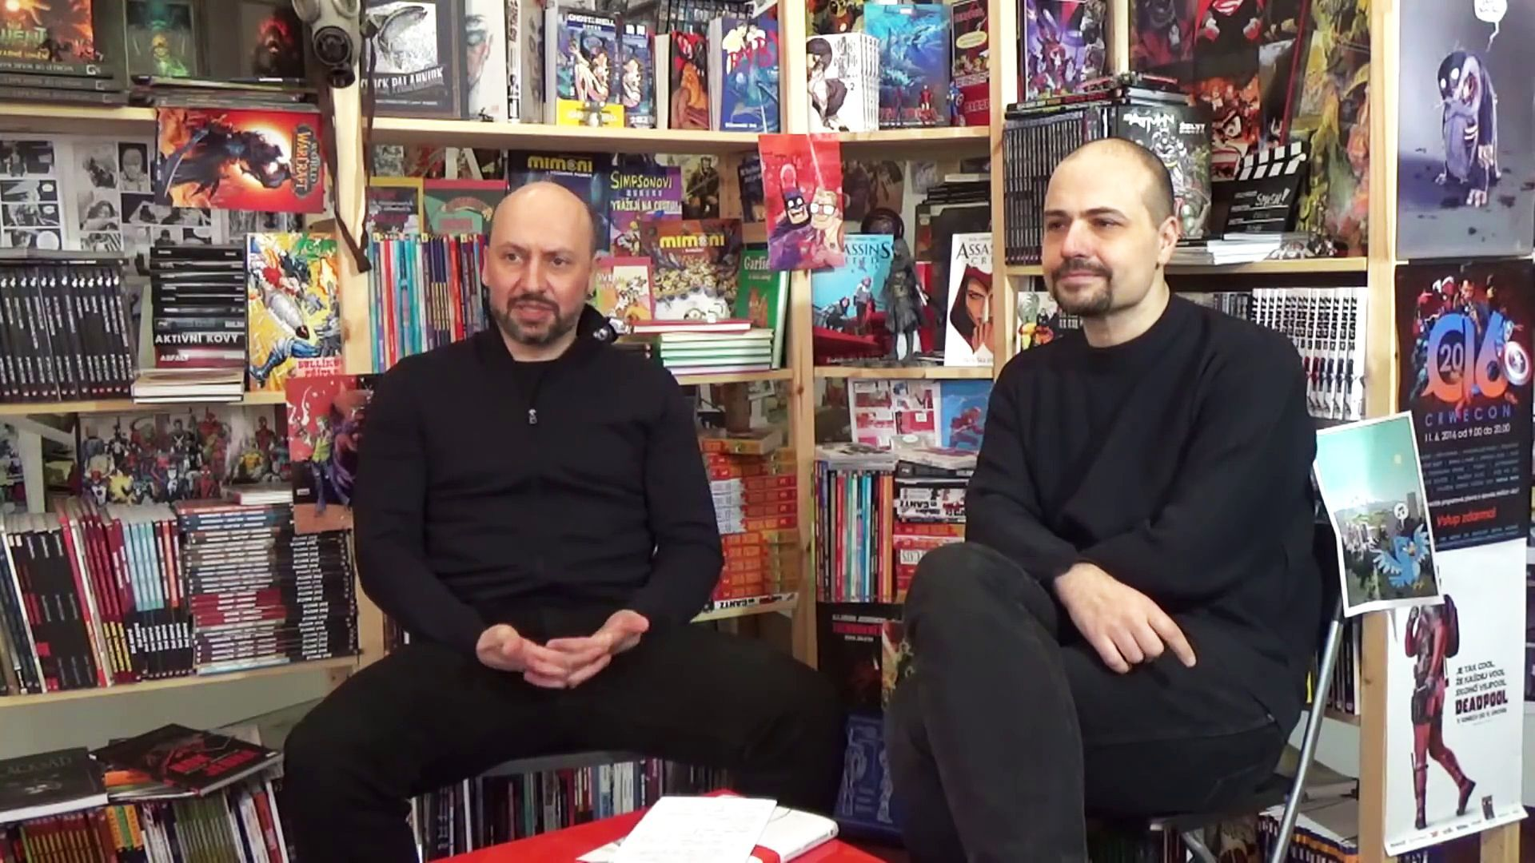
Společnost CREW s.r.o založeno roku 1997
Petrem Litošem, Vladimírem Veverkou, Štěpánem Kopřivou a Jiřím Pavlovským.
Později společnost byla transformovaná na Nakladatelství CREW s.r.o., s Petrem Litošem a Jiřím Pavlovským jako majiteli a redaktory.
Petr Litoš a Jiří Pavlovský
magazin.aktualne.cz
Nakladatelství CREW je první české nakladatelství specializované výhradně na komiksy. V současnosti vydává tituly od Marvelu, DC Comics, Image Comics, Dark Horse ale i japonskou mangu a evropskou tvorbu.

Slide 3

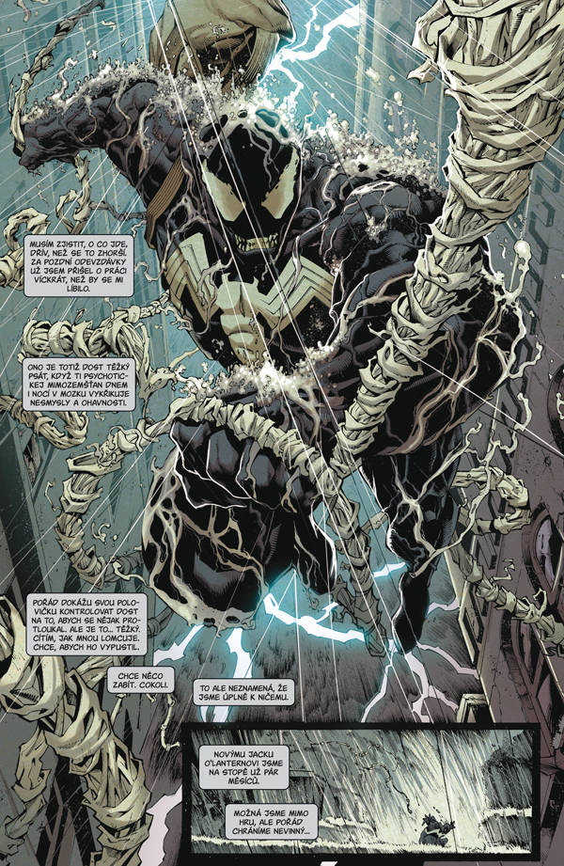

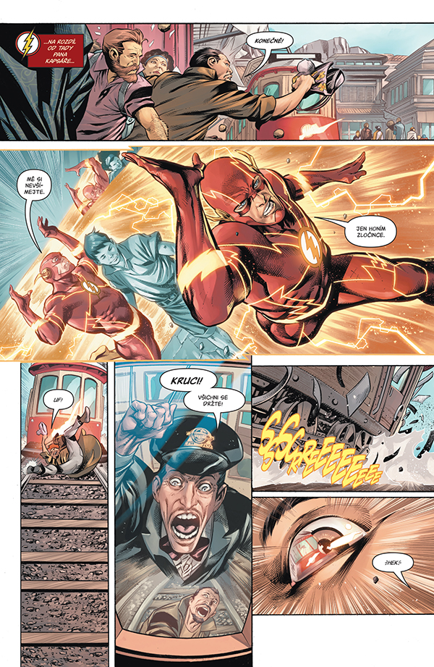






Slide 4
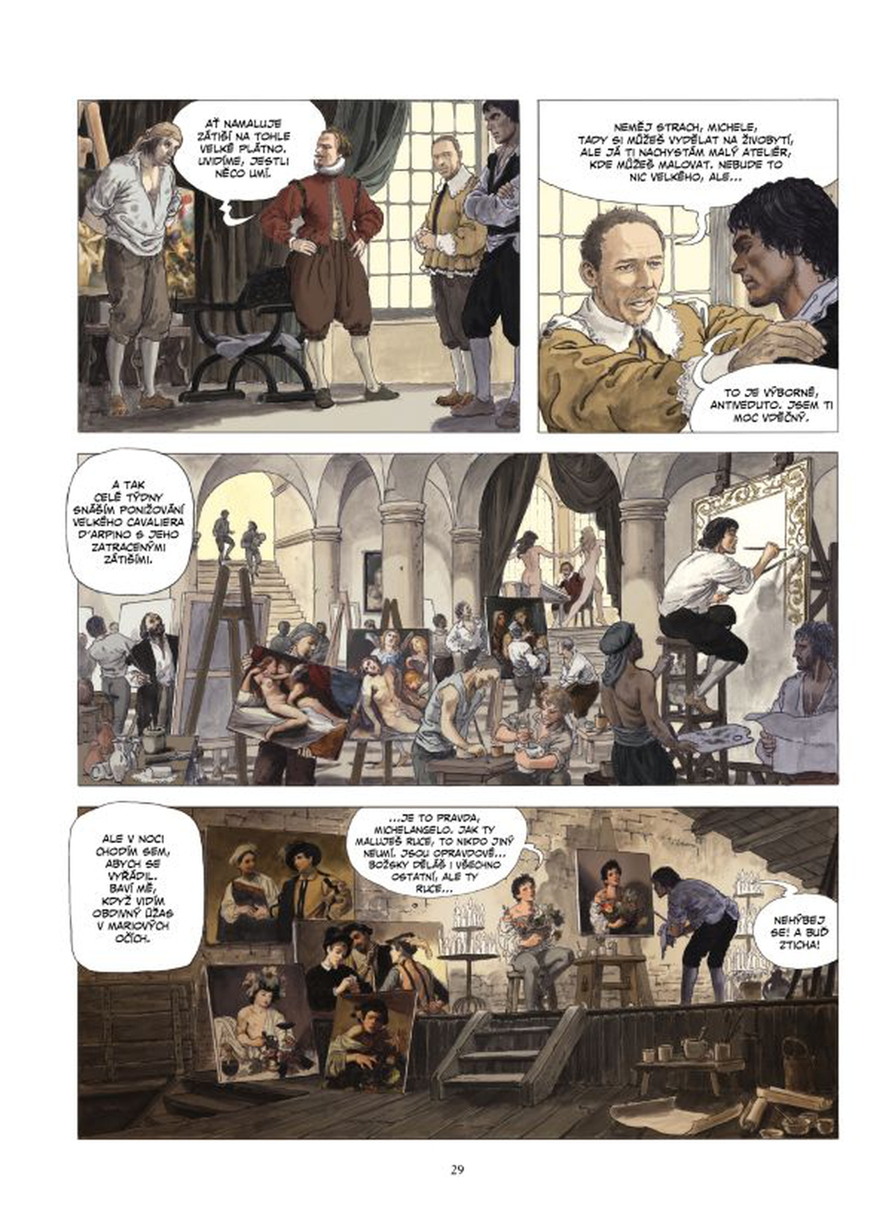





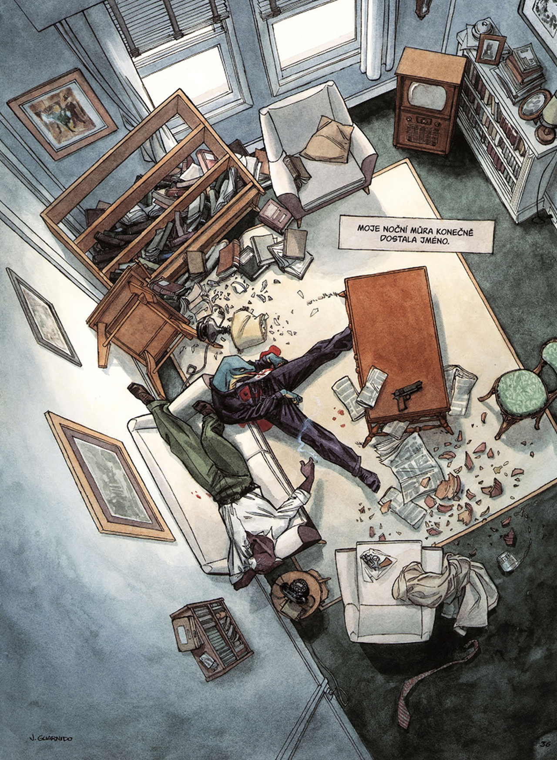

Slide 5

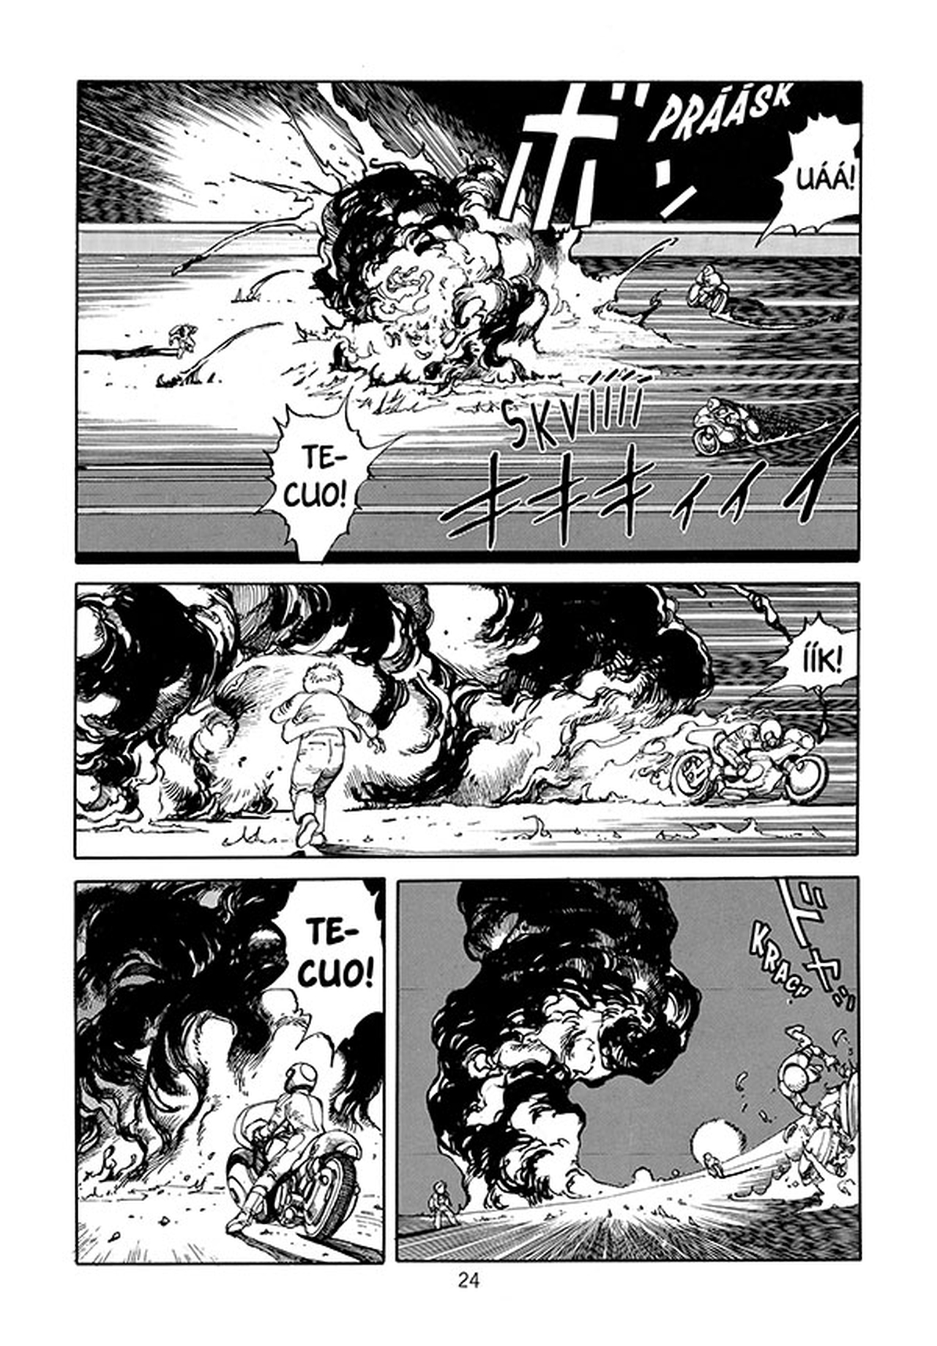


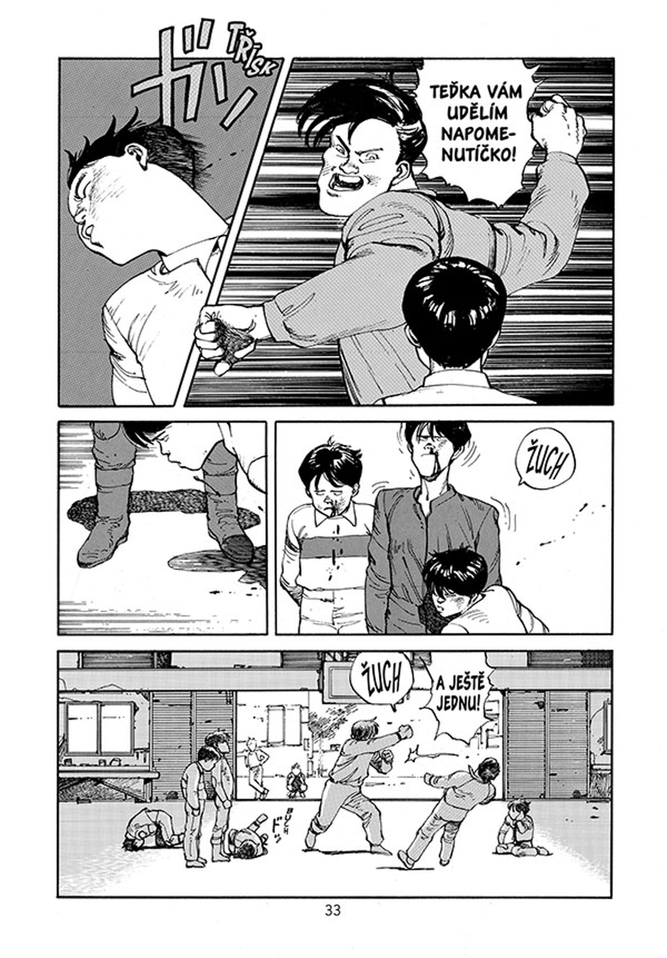
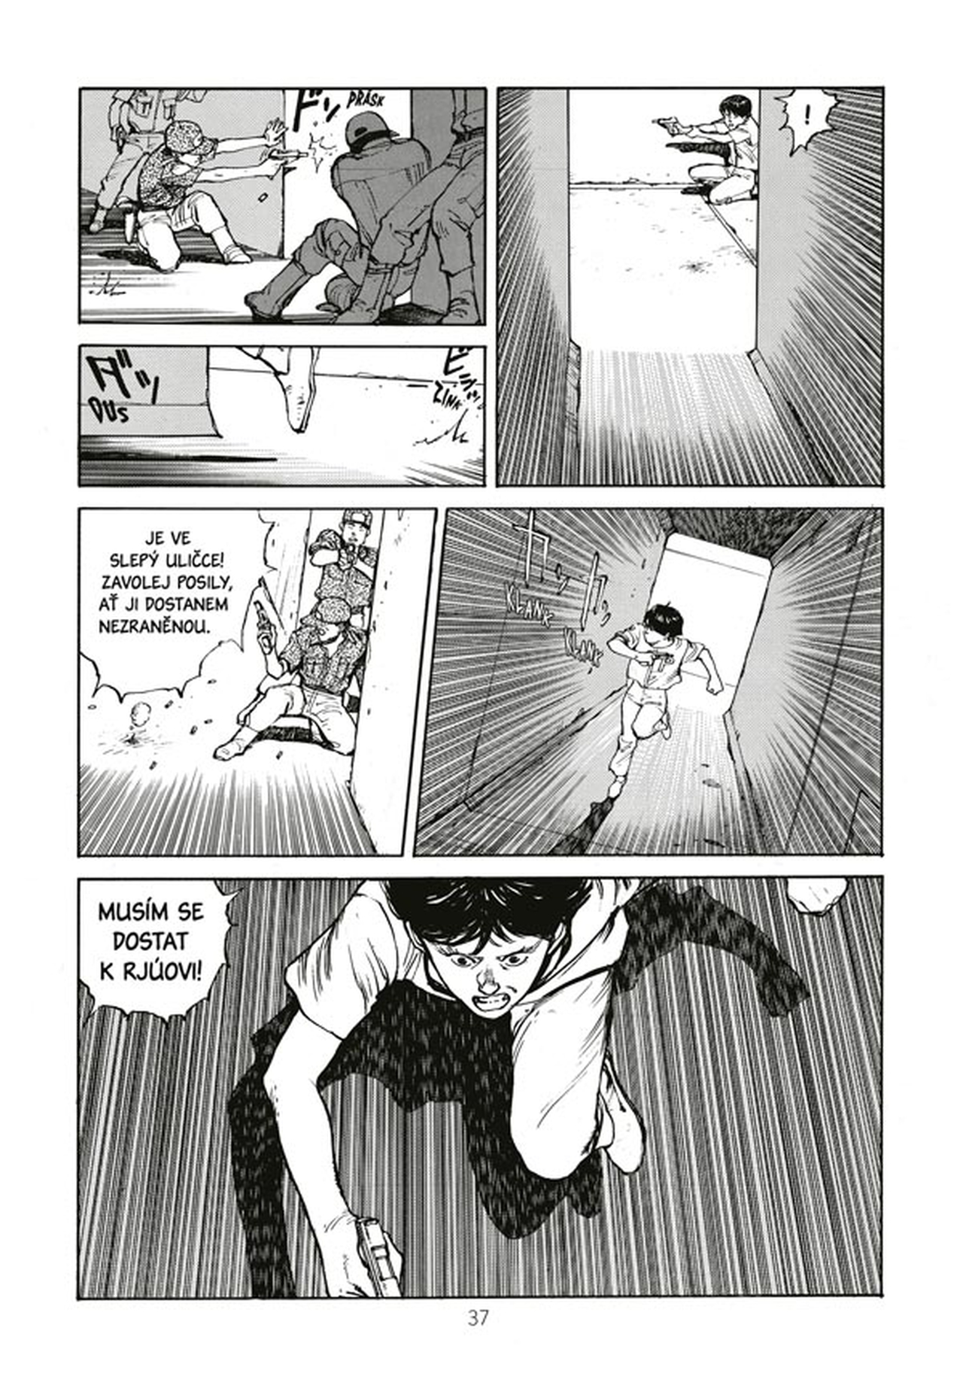






Slide 6
Zdroje:
https://www.crew.cz/
https://cs.wikipedia.org/wiki/CREW
https://comicsdb.cz/nakladatelstvi/1/crew
Odkazy:
https://magazin.aktualne.cz/kultura/literatura/litos-pavlovsky-nakladatelstvi-crew-komiks-rozhovor-crwecon/r~6c4046bc6b2311e8ad4a0cc47ab5f122/
https://www.crew.cz/vydali-jsme-detail.php?id=1601&pro=d
https://www.crew.cz/vydali-jsme-detail.php?id=1589&pro=d
https://www.crew.cz/vydali-jsme-detail.php?id=1548&pro=sd
https://www.crew.cz/vydali-jsme-detail.php?id=796&pro=d
https://www.crew.cz/vydali-jsme-detail.php?id=239&pro=d
https://www.crew.cz/vydali-jsme-detail.php?id=415&pro=d
https://www.crew.cz/vydali-jsme-detail.php?id=373&pro=d
http://crew.cz/modra/detail/default/48
http://crew.cz/modra/detail/default/45
http://crew.cz/modra/detail/default/2
http://crew.cz/modra/detail/default/32
https://www.obchod.crew.cz/detail/komiks-530071-blacksad-broz-mistrovska-dila-evropskeho-komiksu
https://www.obchod.crew.cz/detail/komiks-576398-caravaggio-broz-mistrovska-dila-evropskeho-komiksu
https://www.obchod.crew.cz/detail/komiks-641391-akira-1
https://www.obchod.crew.cz/detail/komiks-782864-akira-2
https://www.obchod.crew.cz/detail/komiks-531305-ghost-in-the-shell-1
https://www.crew.cz/pripravujeme-detail.php?id=798989
https://www.obchod.crew.cz/detail/komiks-532072-naruto-41-dziraijova-volba
https://www.obchod.crew.cz/detail/komiks-656140-berserk-6
https://www.obchod.crew.cz/detail/komiks-531259-ryby-utok-z-hlubin
https://www.obchod.crew.cz/detail/komiks-602346-pokemon-1-red-a-blue
https://www.obchod.crew.cz/detail/komiks-532174-zprava-pro-adolfa-1

